Slide 1
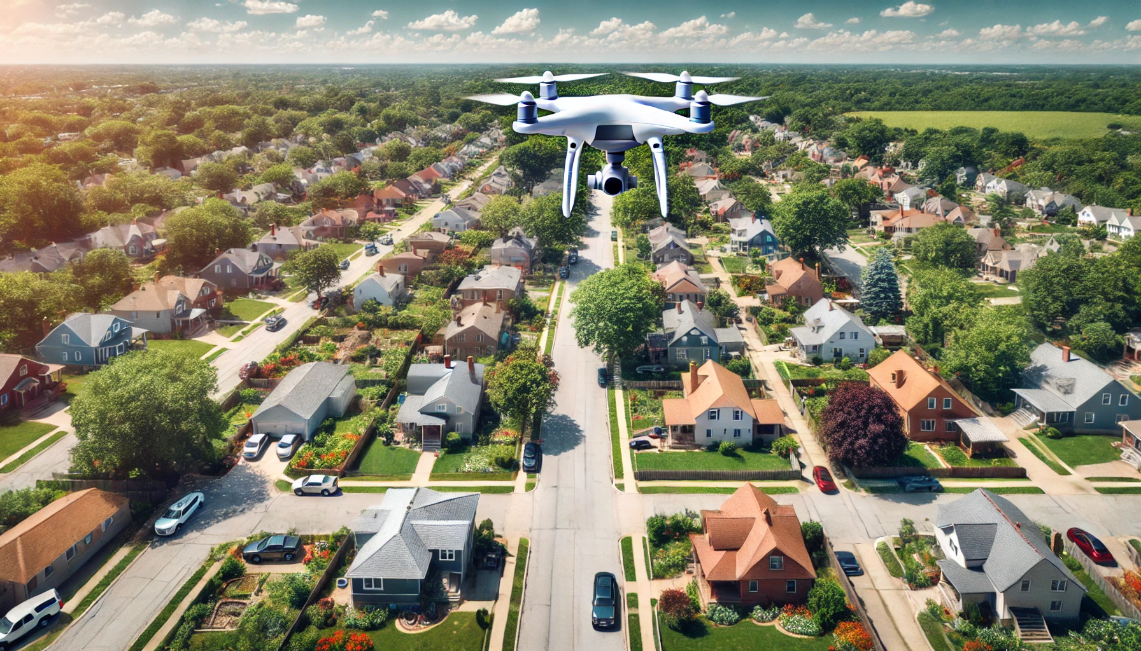
Semantic Template Matching for Efficient Map-Based UAV Localization
BY Moshe Nahshon & Yogev Ofir

Slide 2

Limitations of Existing Navigation Methods

Slide 3
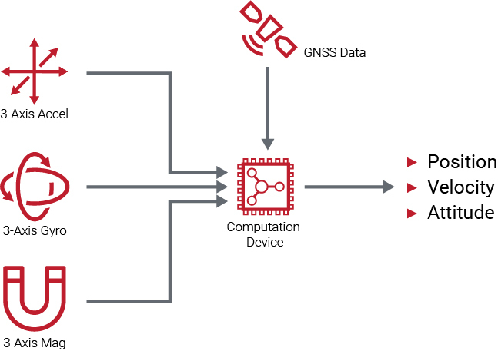
Limitations of Existing Navigation Methods
GNSS + Inertial Sensors:
High accuracy under normal conditions but unreliable in signal-poor areas.
Notes:
כמו שאמרנו ה GNSS והסנסורים שהוא משתמש בהם

Slide 4
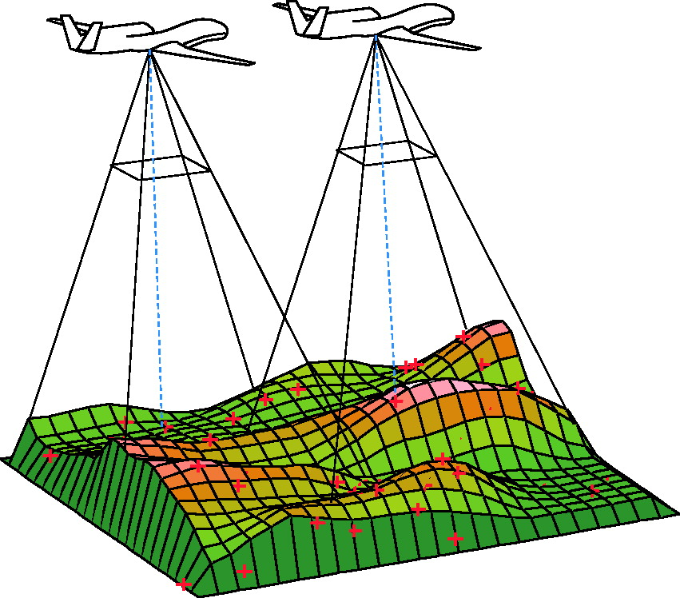
Limitations of Existing Navigation Methods
Terrain/Map-Based Navigation:
Use of digital elevation models and aerial maps can be computationally heavy and outdated.
Notes:
מד גובהה ומפה של שטח לפי גובה
סנסור כבד
איפה שיש שינויים מינימלים בגובהה ...

Slide 5
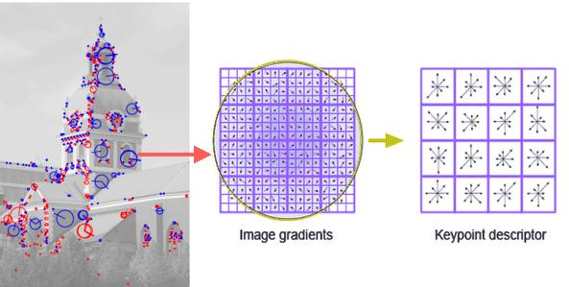
Limitations of Existing Navigation Methods
Vision-Based Navigation:
Sensitive to environmental changes; feature matching (e.g., SIFT/SURF) often fails under varying conditions.
Notes:
אחרי מציאת ה key point בונים מהסביבה שלהם את ה keypoint descriptors

Slide 6

Our Hybrid Localization Framework

Slide 7
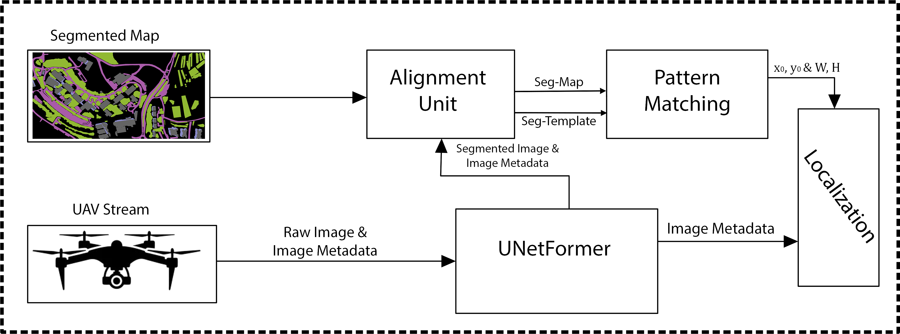
Our Hybrid Localization Framework
Notes:
הסבר על הארכיטקטורה שבתמונה

Slide 8
Our Hybrid Localization Framework
Step 1: Convert UAV images into semantic segmentation maps using a UNetFormer-based network.
Notes:
צעד ראשון: העברת התמונה מהרחפן לתמונה סמנטית דרך המודל.

Slide 9
Our Hybrid Localization Framework
Step 1: Convert UAV images into semantic segmentation maps using a UNetFormer-based network.
Step 2: Use metadata (e.g., yaw, altitude) to pre-align the segmentation with a reference map.
Notes:
צעד שני: כוונון התמונה עם מטא דאטה.

Slide 10
Our Hybrid Localization Framework
Step 1: Convert UAV images into semantic segmentation maps using a UNetFormer-based network.
Step 2: Use metadata (e.g., yaw, altitude) to pre-align the segmentation with a reference map.
Step 3: Apply a correlation-based template matching algorithm to localize the UAV accurately.
Notes:
צעד 3: טמפליט מאצינג כדי לקבל לוקאליזאציה.

Slide 11

Datasets

Slide 12
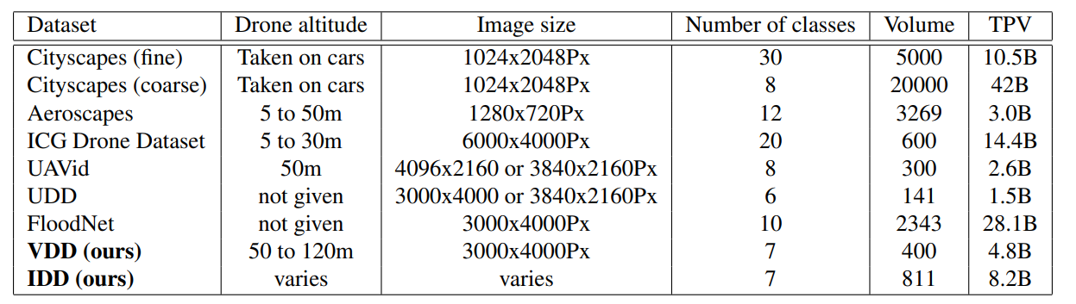



Datasets
IDD
Notes:
התחלנו ב UAVid תוצאות היו 0.67 MIOU שהיו לו 300 תמונות
חיפשנו ומצאנו את IDD שהאמנו שעם יותר דאטה נגיע לתוצאות טובות יותר (יש בו 811)
ואז הוספנו עוד 20 תמונות שתייגנו ידנית מהאוניברסיטה

Slide 13
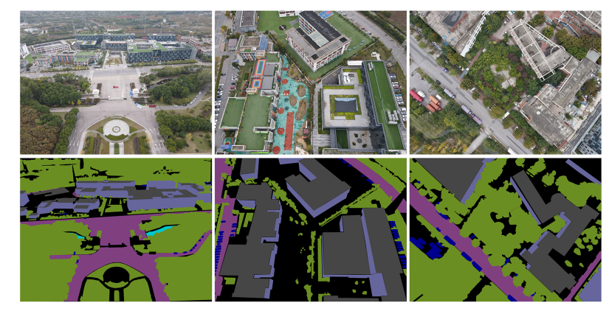
Datasets
IDD
Notes:
תמונות בזווית 30, 60, 90 ממאגר VDD
כמה מילים על תיוג הקיר והגג.

Slide 14
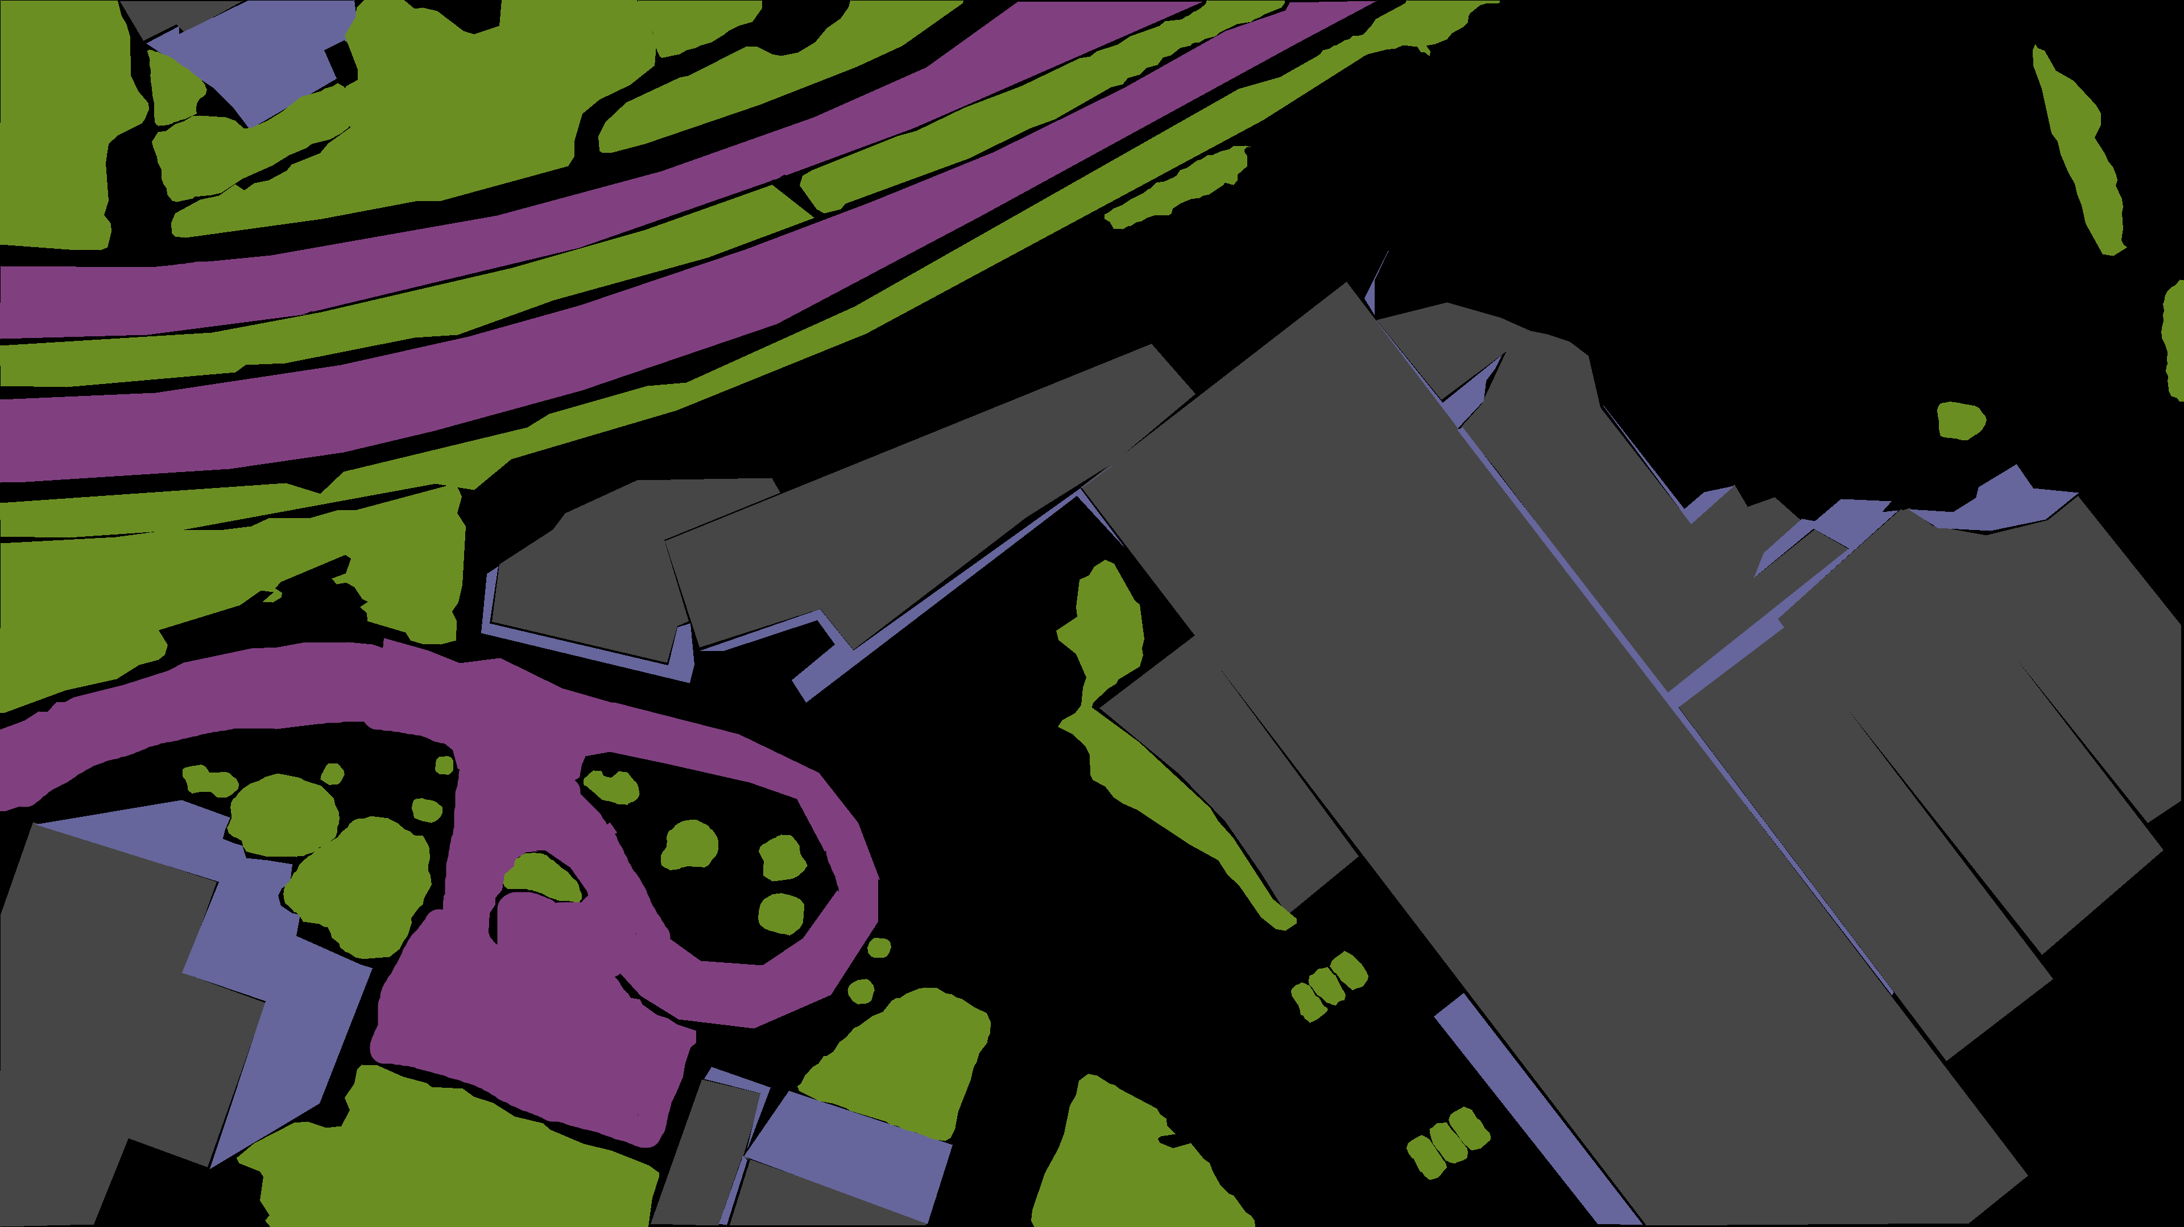
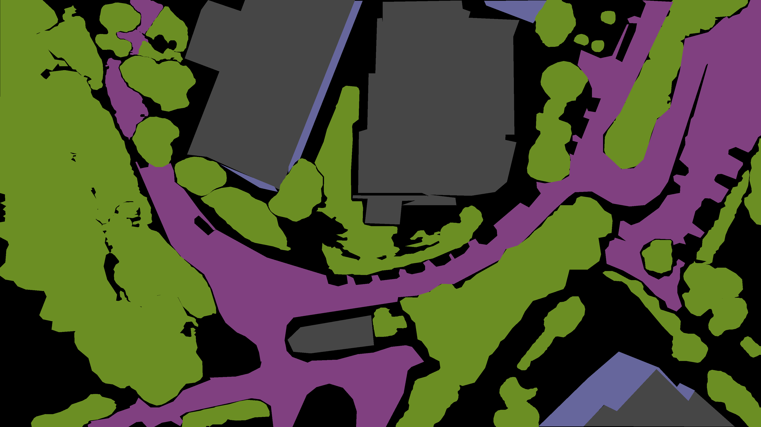
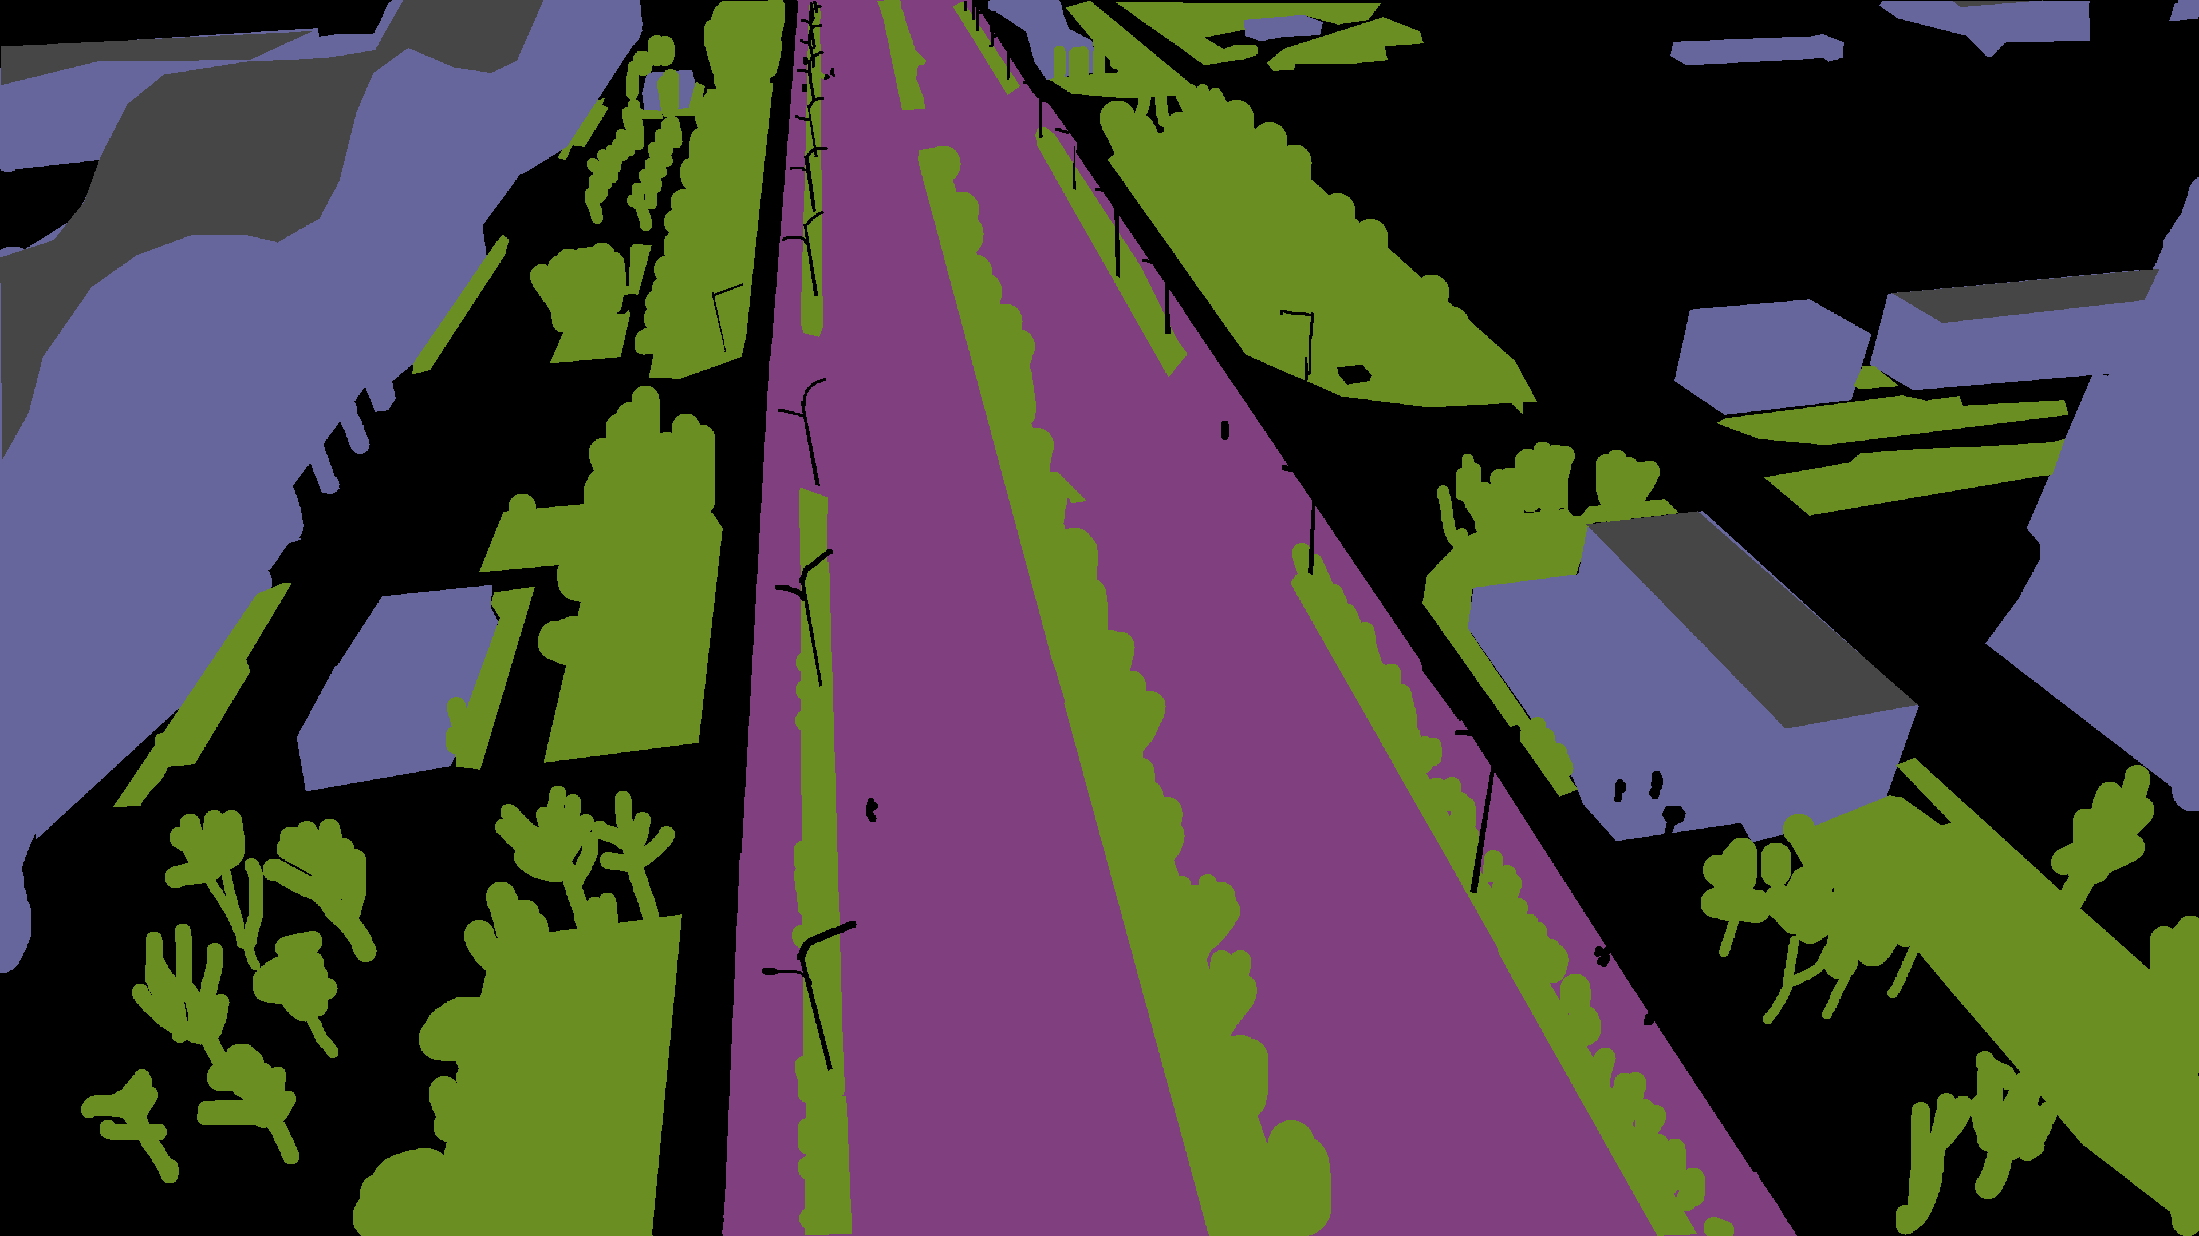
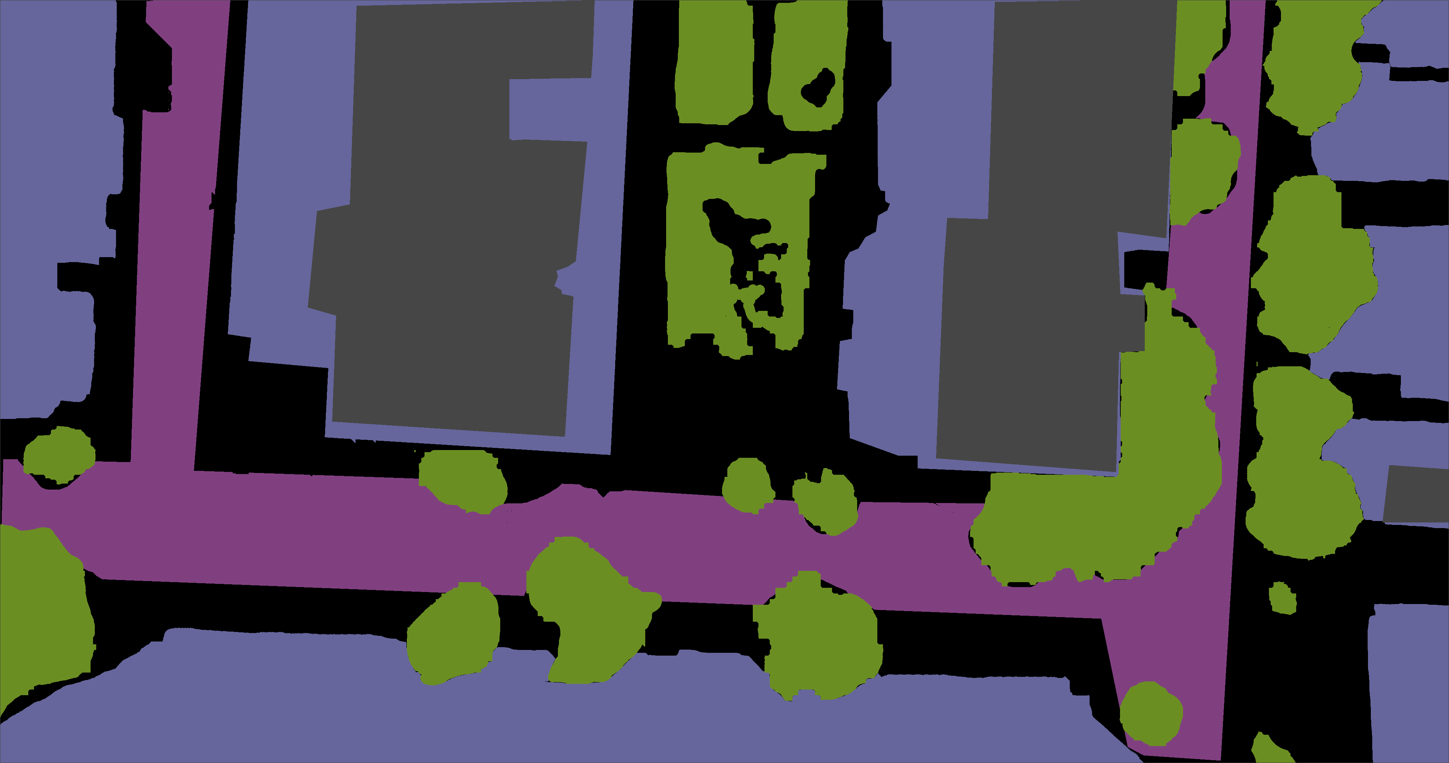

Datasets
Our Dataset
UAVid
VDD/UDD
Notes:
2 תמונות עליונות מהאוניברסיטה
2 תמונות תחתונות IDD
לציין שזה ללא מכוניות לעומת המקור
לציין על הרחבת הדאטהסט על שכפול ל 720 ו 360

Slide 15

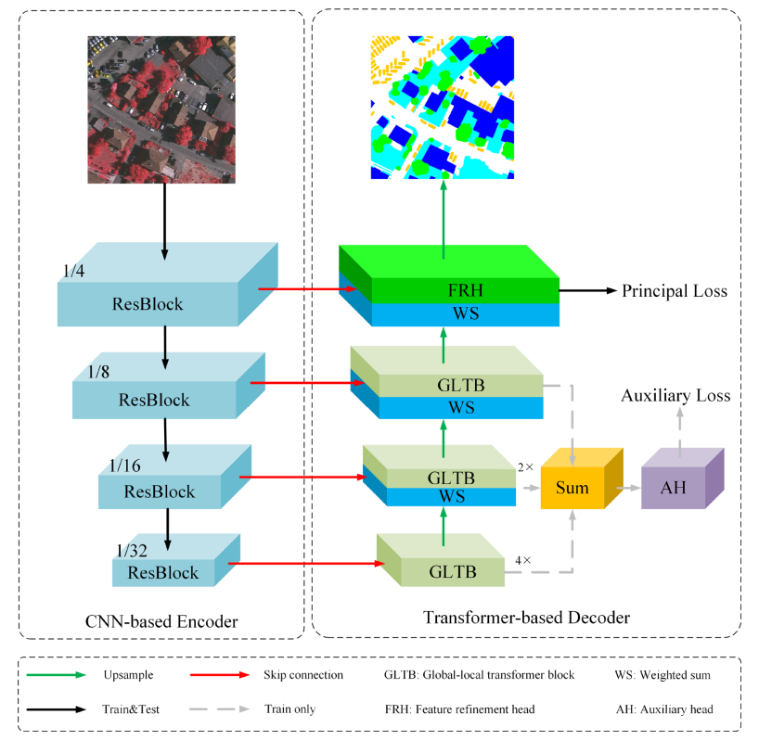
Semantic Segmentation with UNetFormer
Notes:
ארכיטקטורת Unet משתמש בדיקודר בטרנספורמר

Slide 16
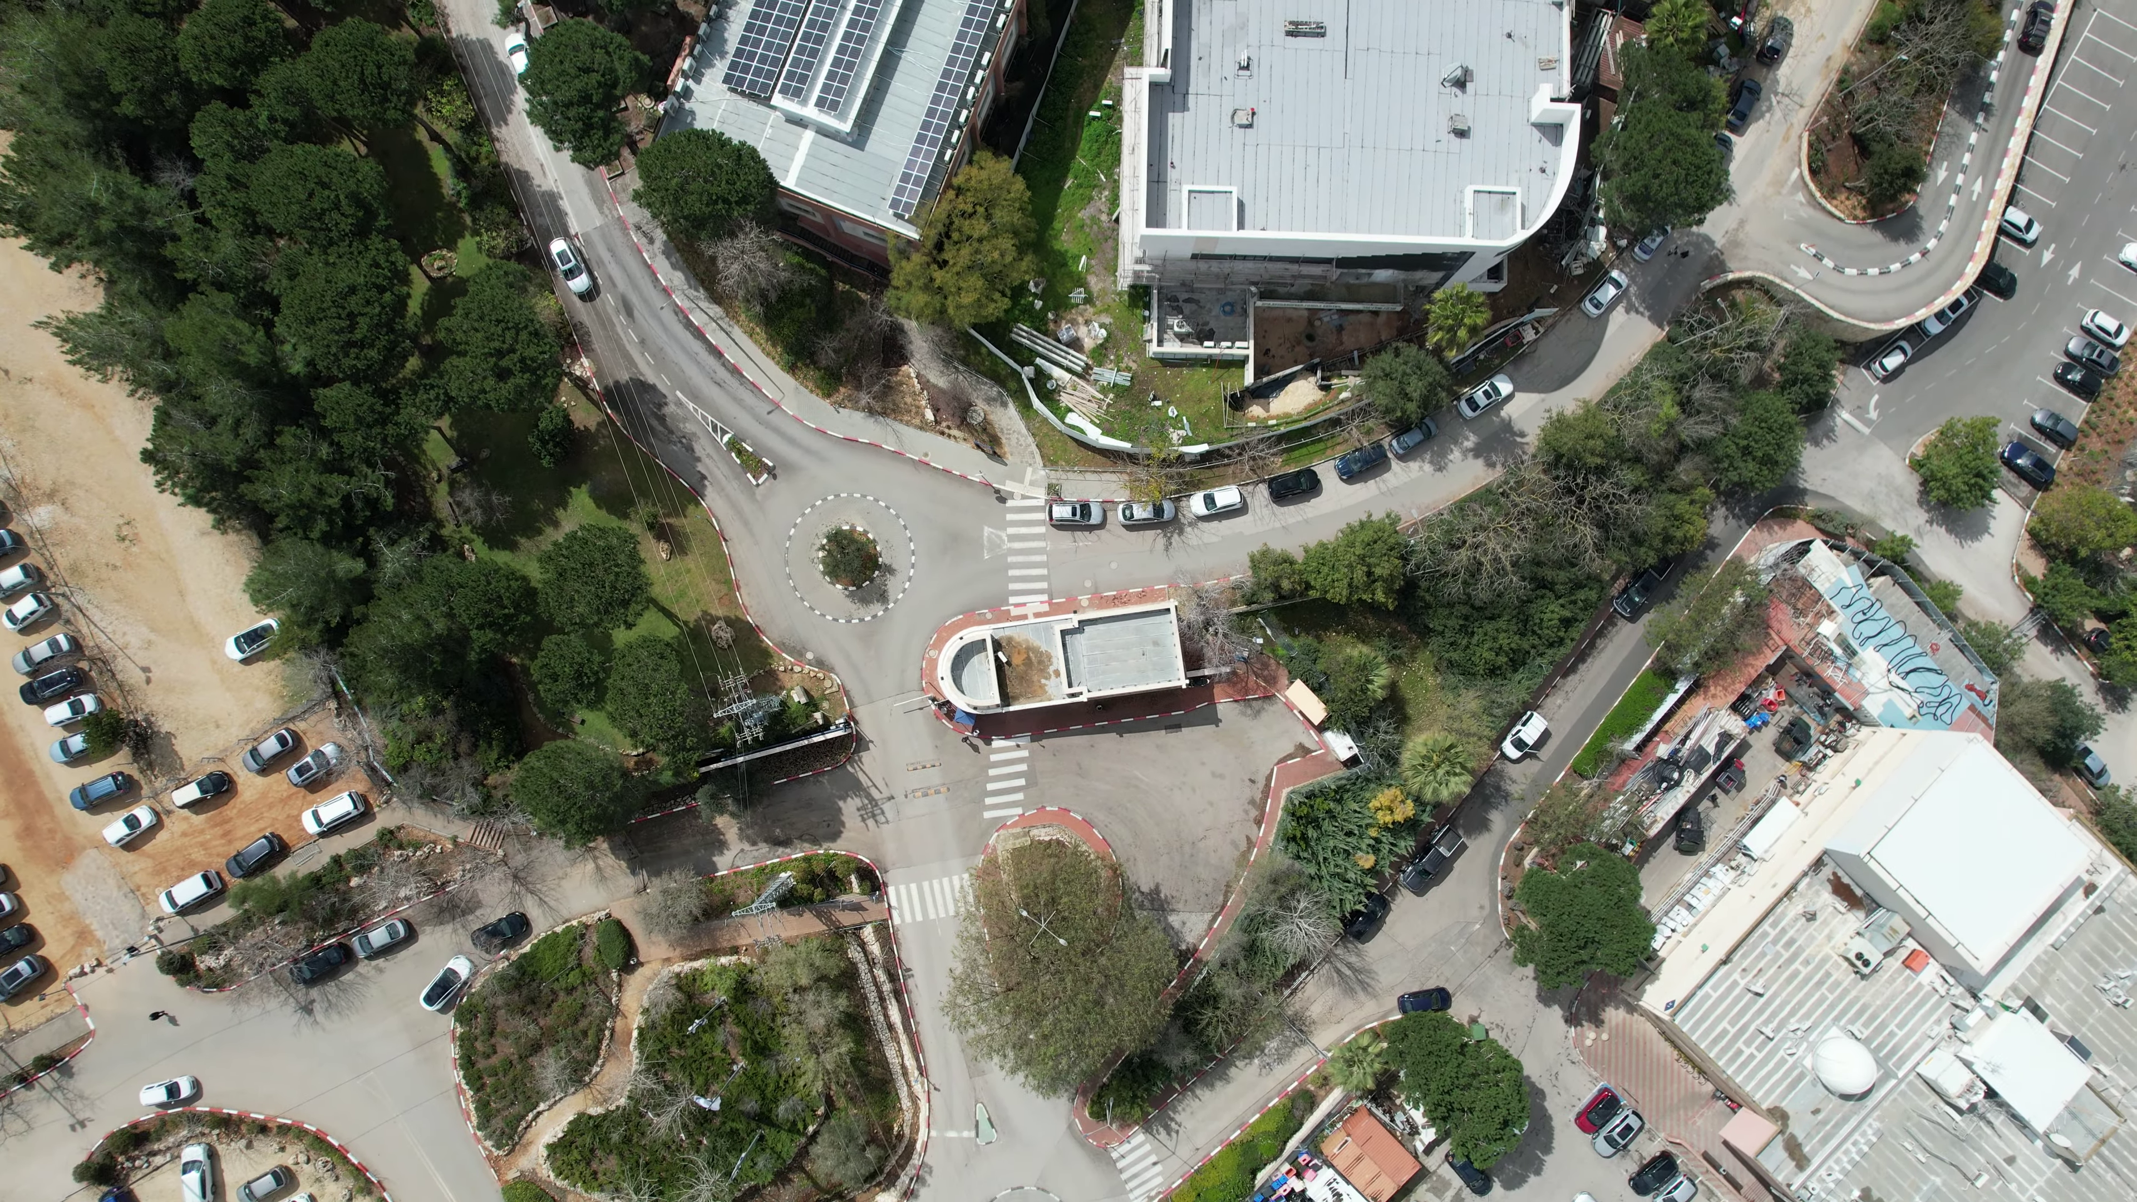
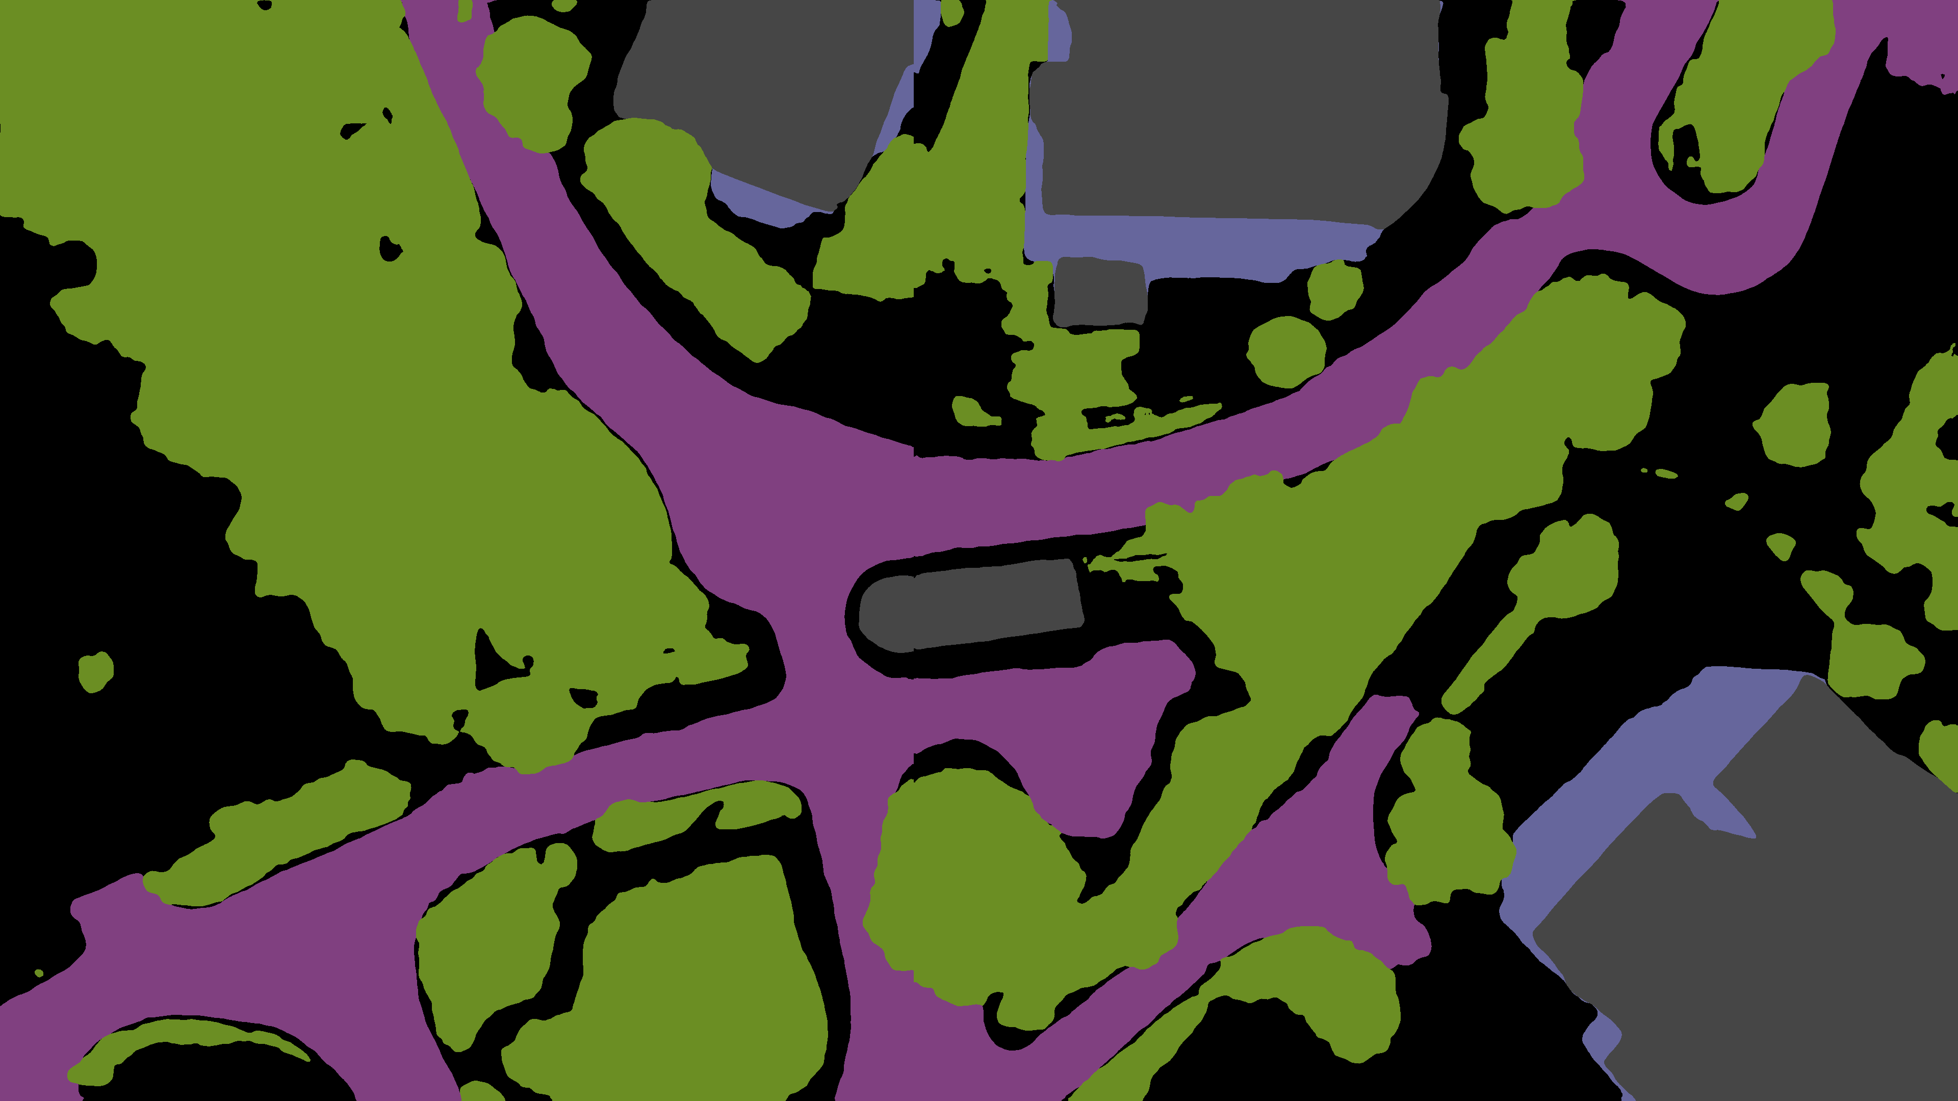
Semantic Segmentation with UNetFormer

Slide 17

Efficient Template Matching

Slide 18
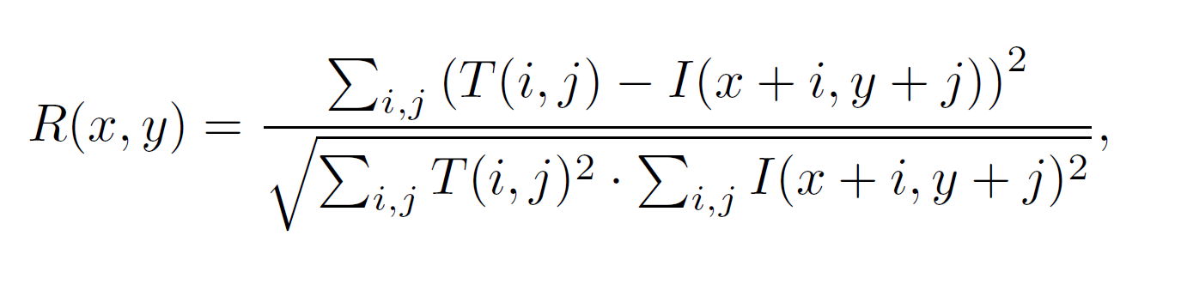
Efficient Template Matching
Applies OpenCV’s
TM SQDIFF NORMED for fast correlation-based matching.
Notes:
ההפרש הריבועי בין שתי בין התמונה לחלון שלה במפה, מנורמל להיות בין 0 ל 1
0 התאמה מלאה
1 אין התאמה כלל
T – הטמפלייט
I - המפה

Slide 19
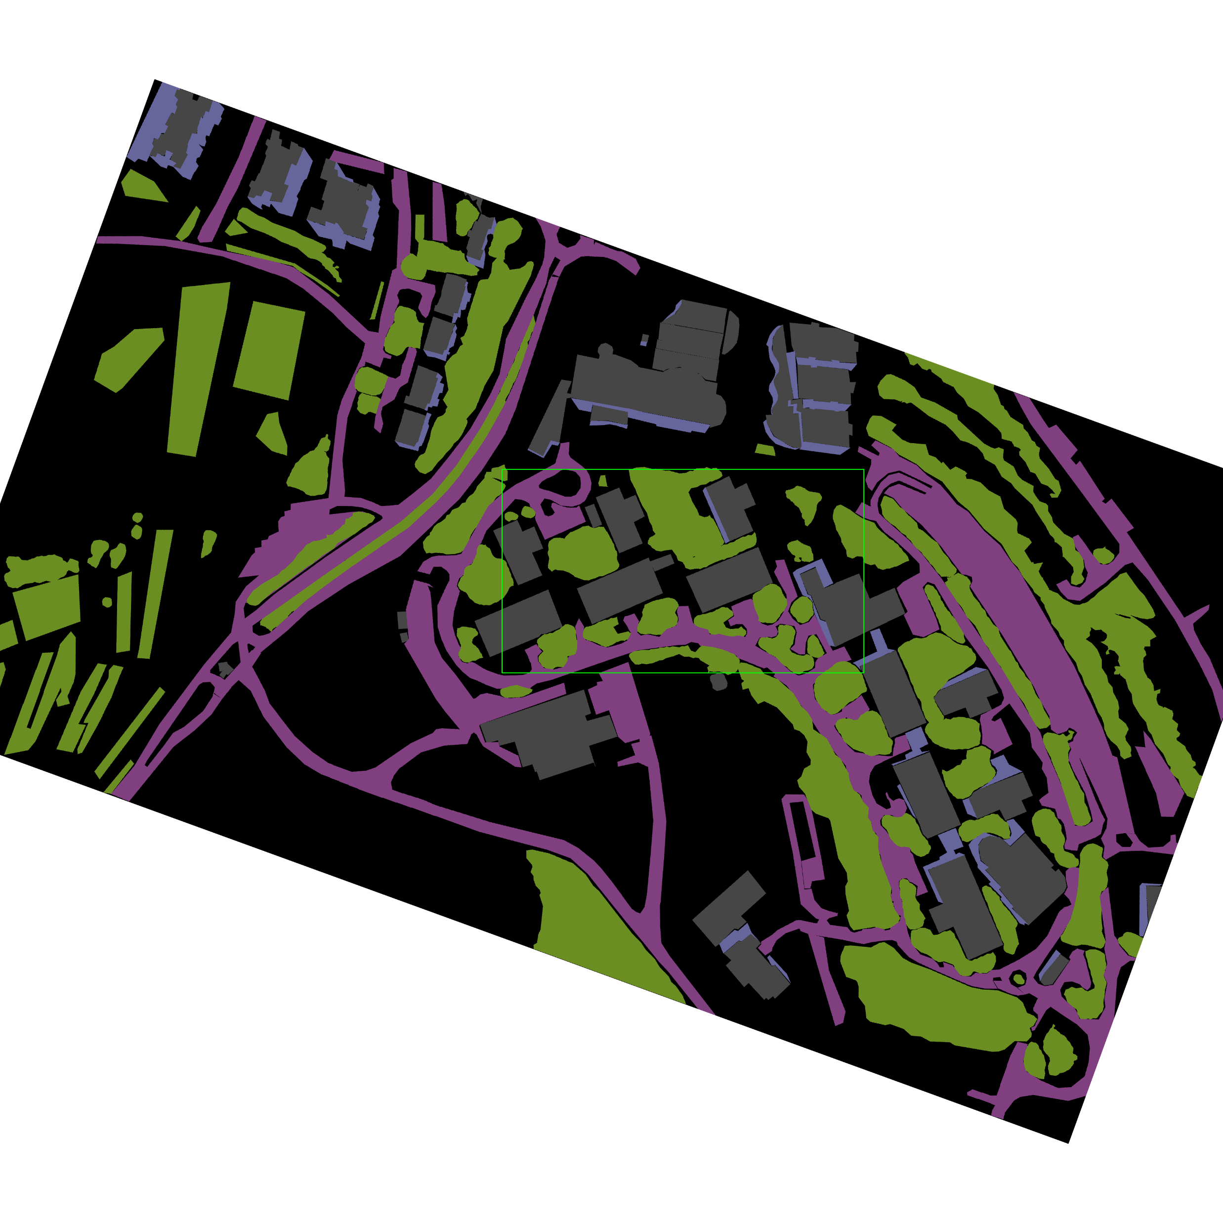
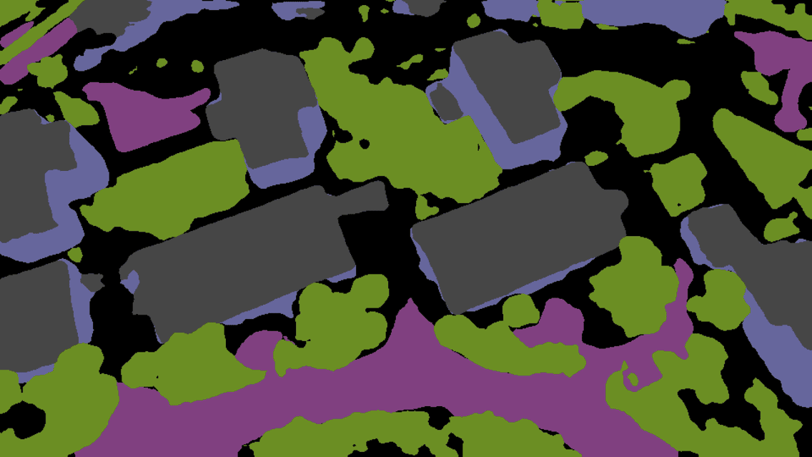
Efficient Template Matching

Slide 20
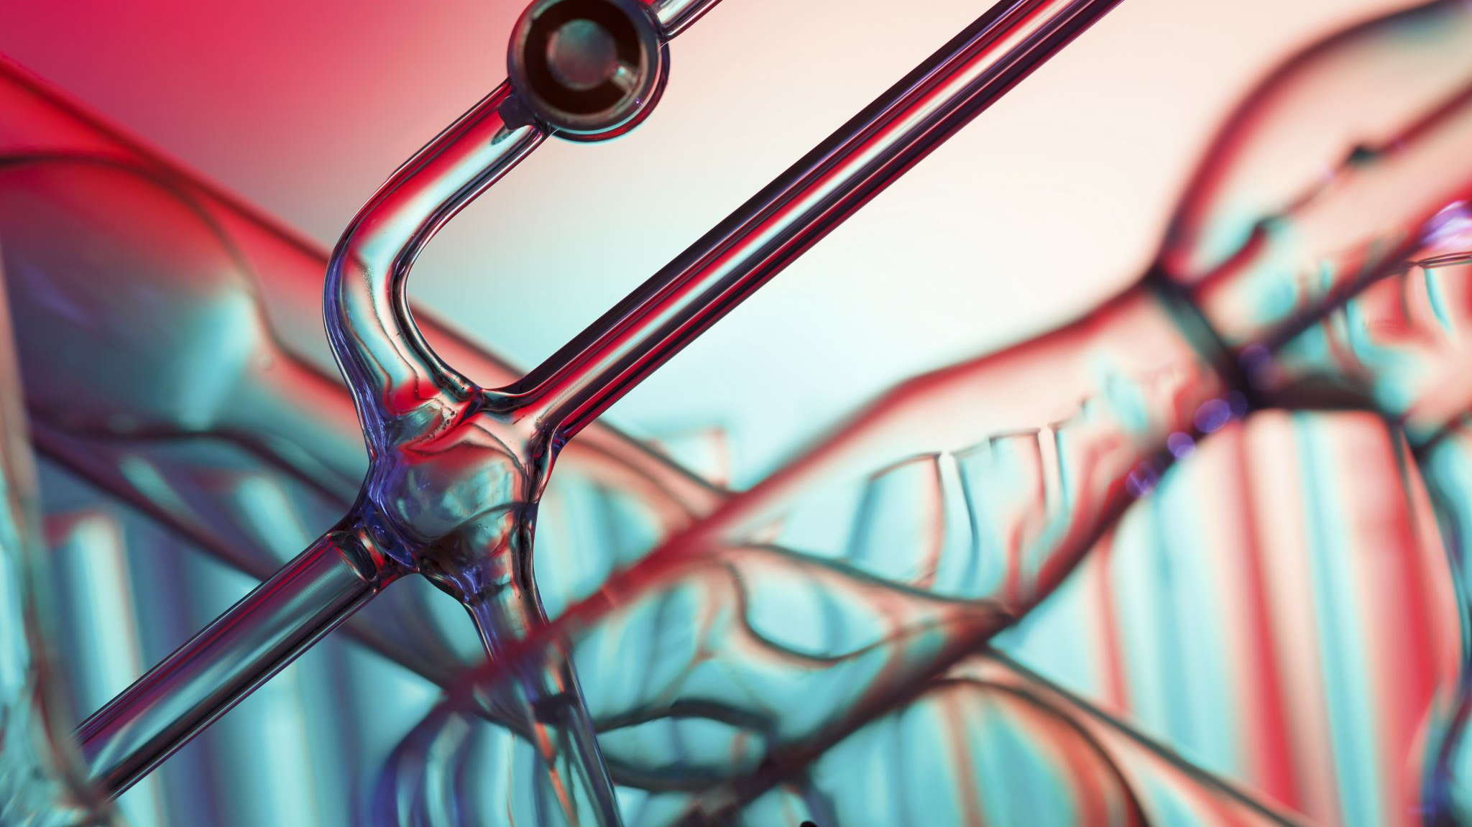
Experiments

Slide 21
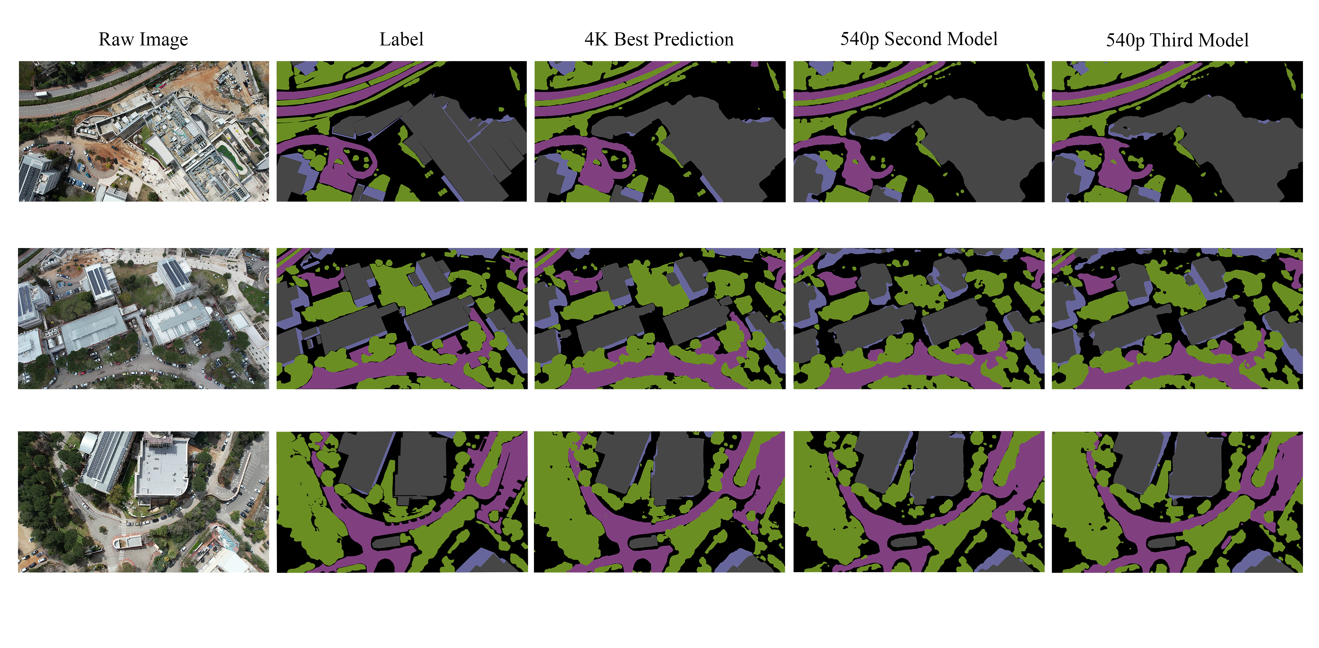
Experiments
Notes:
לא לשכוח!
- לדבר על הדאטאסטים וההתפתחות שלהם
המודלים השונים שהתעסקנו איתם
שיפור התוצאות
השאיפה לאיזון

Slide 22
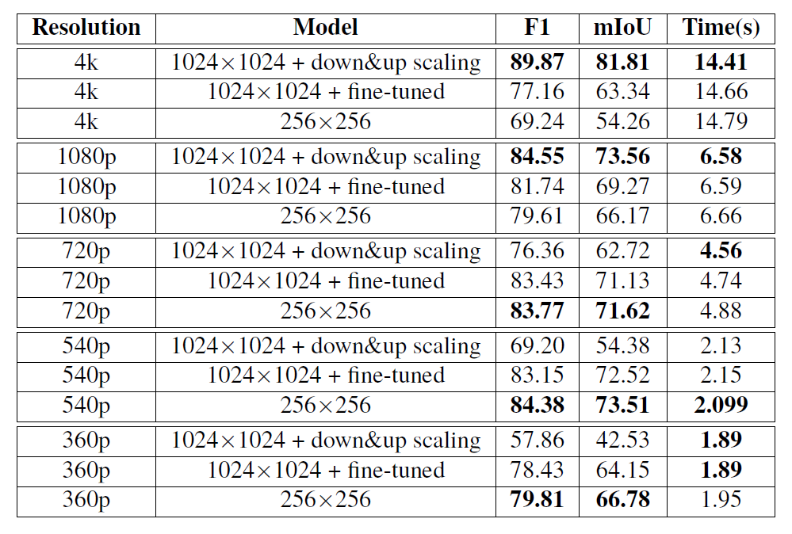
Experiments
Notes:
לדבר על התן וקח בין רזולוציה לזמן אינפרנס, לדבר על התהליך שעשינו על מנת לאזן בין 2 הצדדים

Slide 23
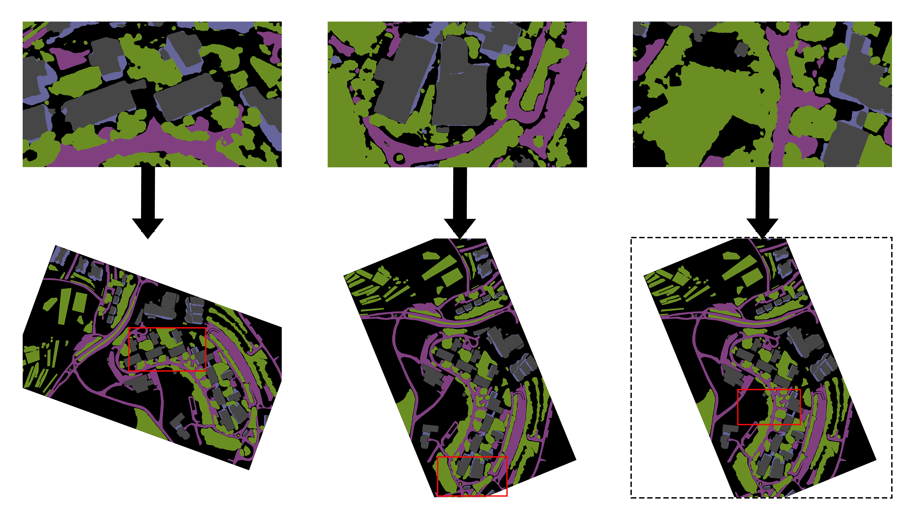
Experiments
Notes:
זמן ריצה 1.4 שנייה
לדבר על Alignment Unit אם שכחתי
הורדה של עצים ואיחוד בניין כגדי לשפר התאמה (לספר על התהליך)

Slide 24

Future Work & Directions

Slide 25
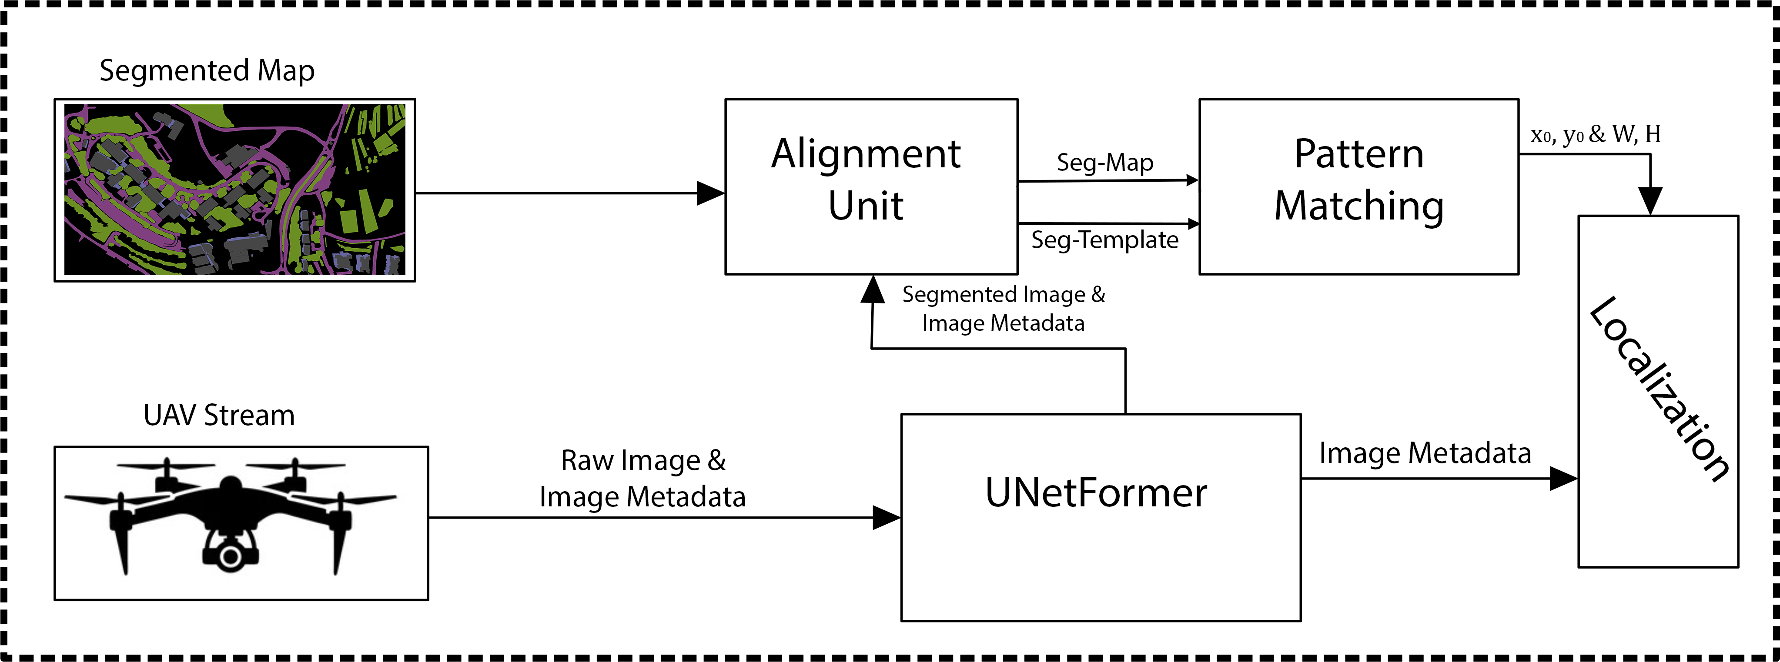
Future Work & Directions
Integrate all modules into a fully end-to-end real-time system.
Notes:
שילוב לכל החלקים שבכנו ל מודל אחד שעובד בזמן אמת

Slide 26
Future Work & Directions
Integrate all modules into a fully end-to-end real-time system.
Expand the annotated dataset for more diverse environments.
Notes:
הרחבת הדאטה סט ואימון על דאטהסט יותר גדול ומגוון

Slide 27
Future Work & Directions
Integrate all modules into a fully end-to-end real-time system.
Expand the annotated dataset for more diverse environments.
Automate map annotation from satellite imagery.
Notes:
בניית מודל מותאם לעיבוד סמנטי של תמונות לווין ליצירת מפות בדרך מהירה יותר

Slide 28
Future Work & Directions
Integrate all modules into a fully end-to-end real-time system.
Expand the annotated dataset for more diverse environments.
Limitations of our semantic segmentation model.
Automate map annotation from satellite imagery.
Notes:
גובה קרוב יותר, קרוב יותר וזוויות קשות יותר לזיהוי במפה.

